Slide 1

1
TRABALHO
PROGRAMAÇÃO EM PYTHON
VICTOR R. FERREIRA​
SAMUEL F. MENDES

Slide 2
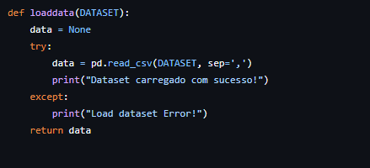
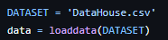
2
CARREGAMENTO DE DADOS

Slide 3
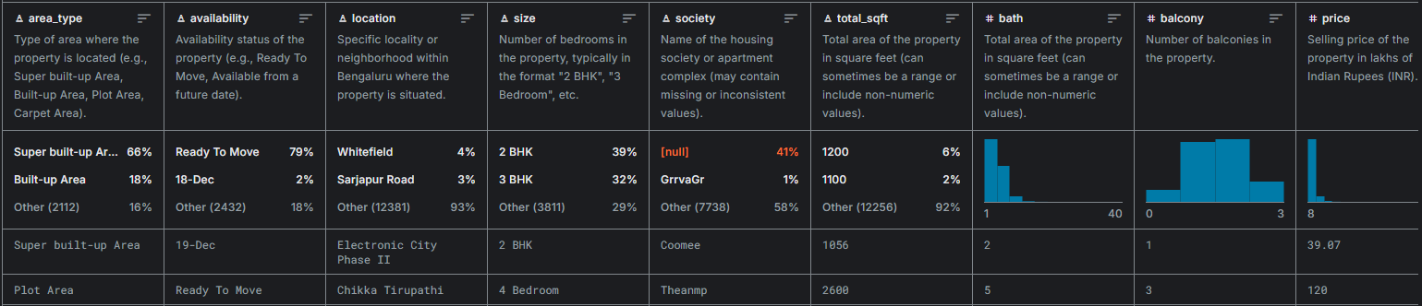
3
DADOS DA TABELA E SEUS TIPOS

Slide 4
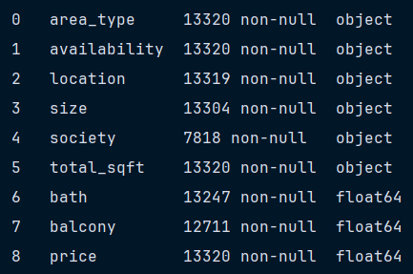
4
DADOS DA TABELA E SEUS TIPOS

Slide 5
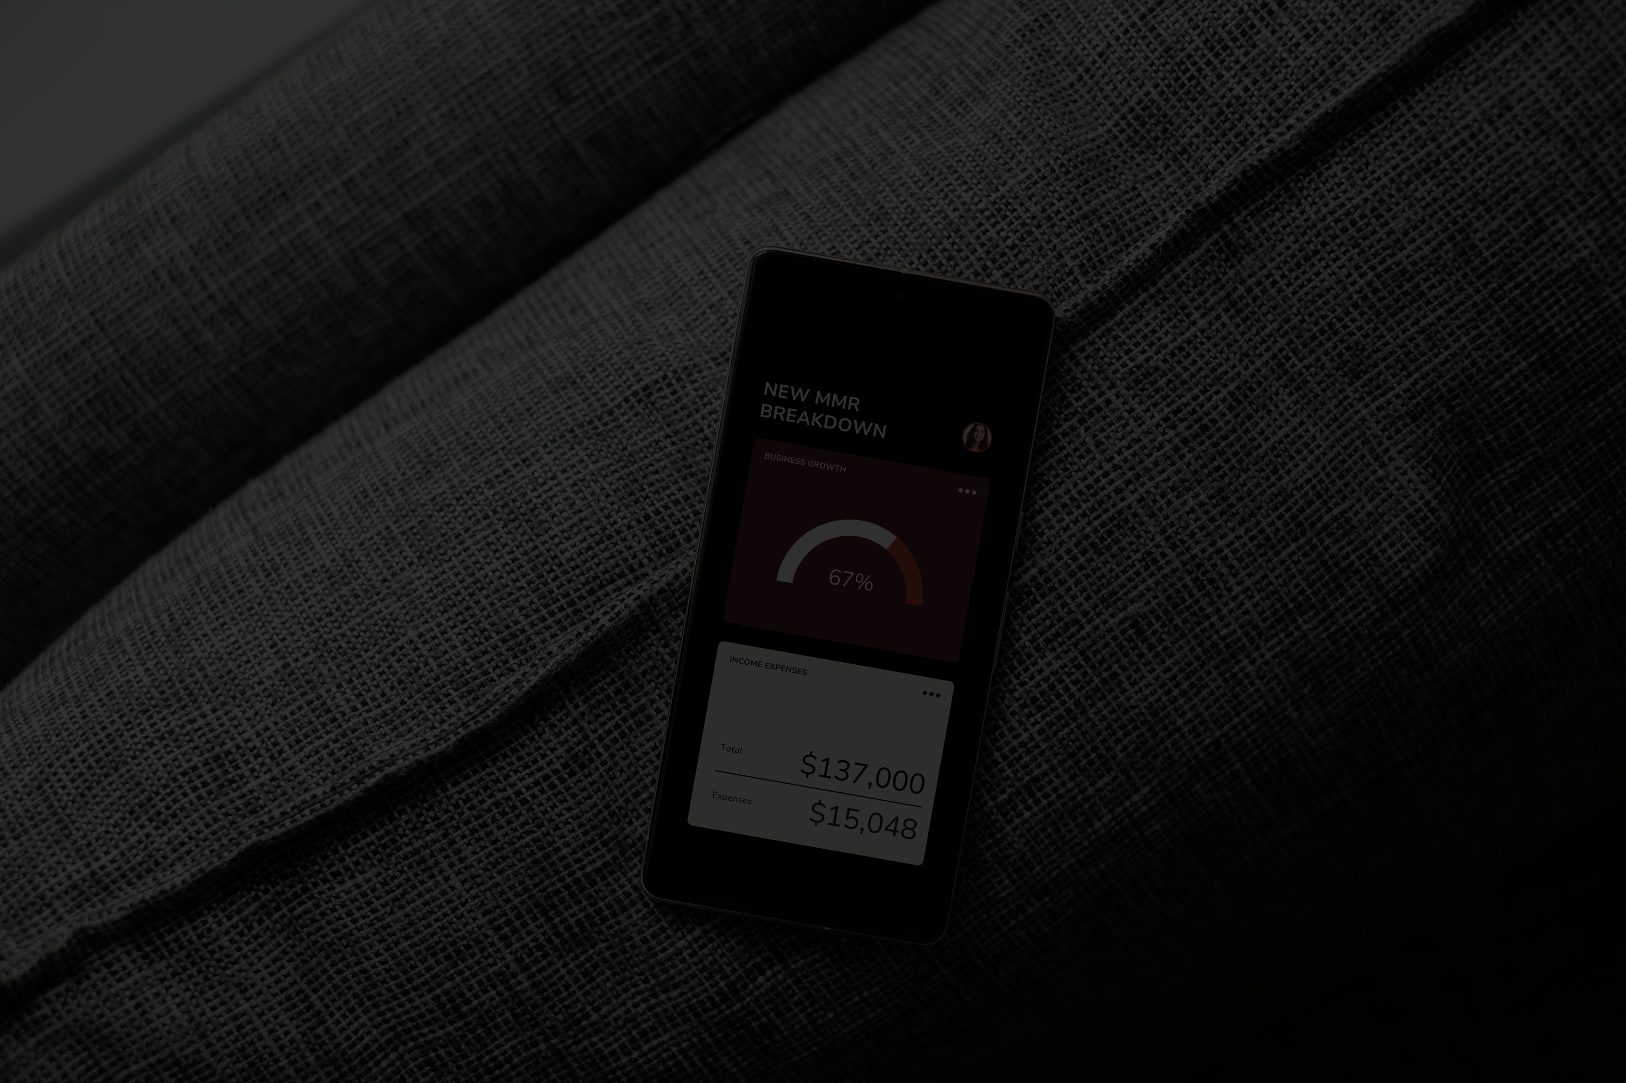
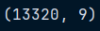
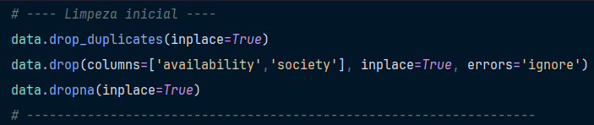

5
TRATAMENTO INICIAL

Slide 6
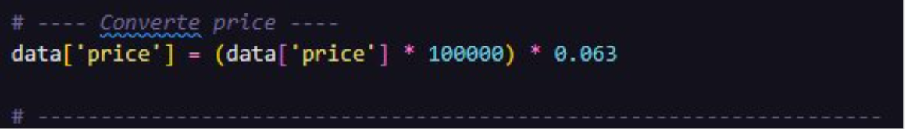
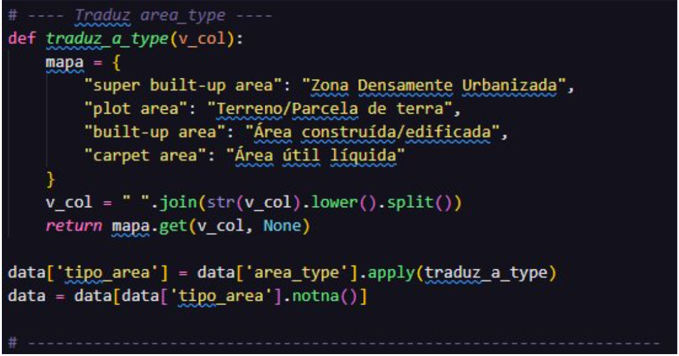
6
RESOLUÇÕES DO PRICE E TRADUÇÃO DO AREA_TYPE

Slide 7
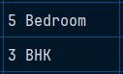

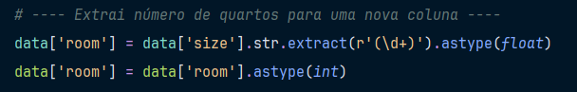

7
RESOLUÇÃO PARA SIZE

Slide 8
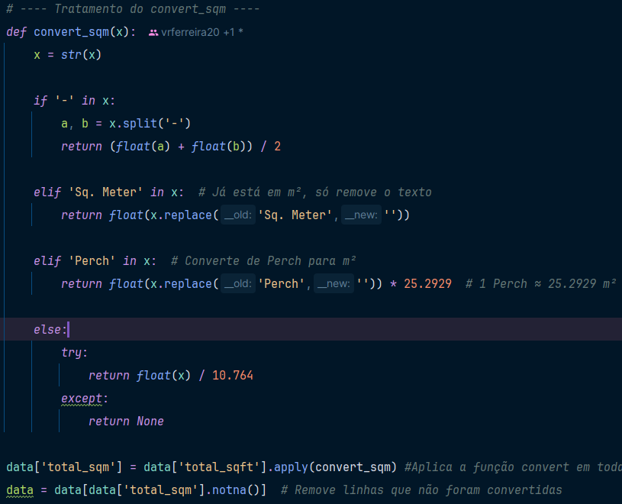
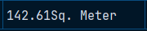
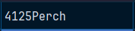
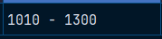
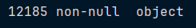
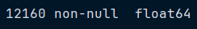
8
RESOLUÇÃO TOTAL_SQFT
Antes:
Depois:

Slide 9
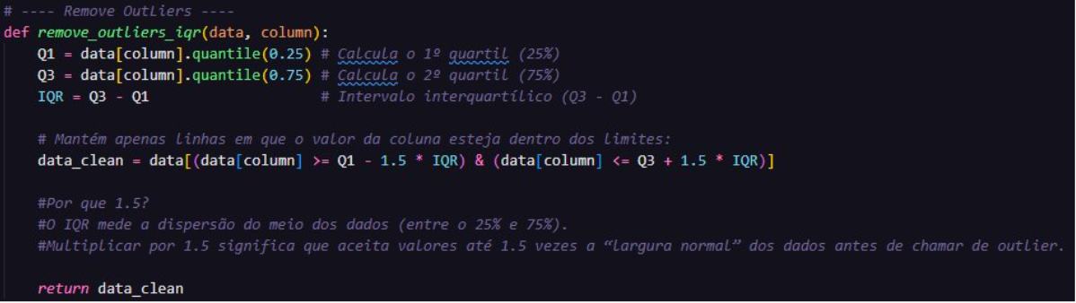
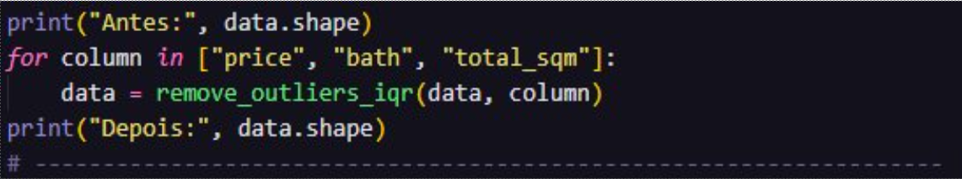
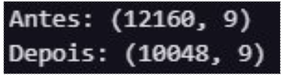
9
REMOVER OUTLIERS

Slide 10
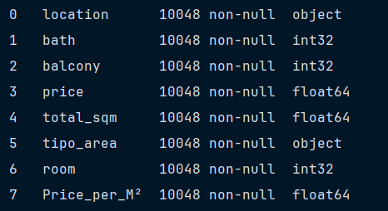
10
DADOS FINAIS

Slide 11
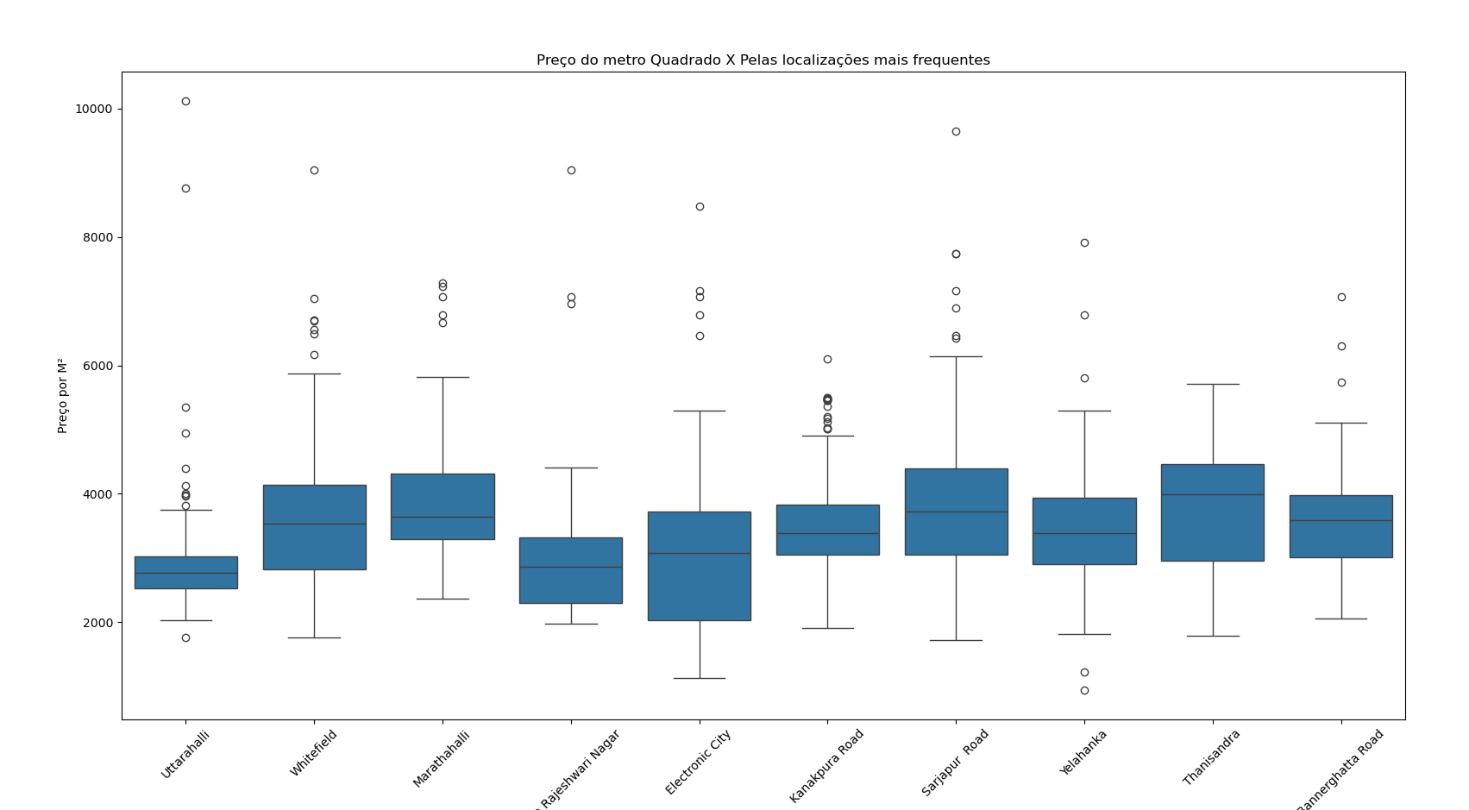
11

Slide 12
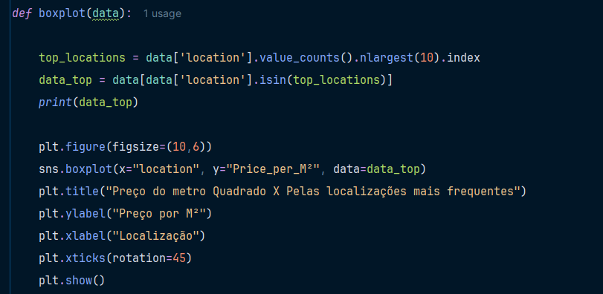
12
BOXPLOT

Slide 13
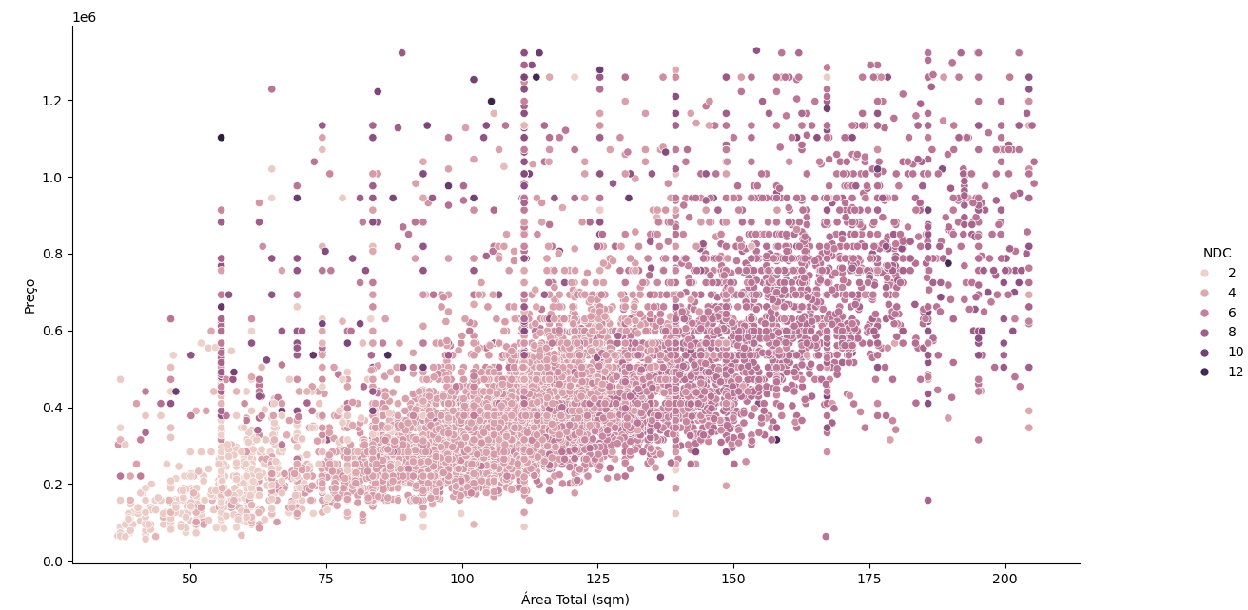
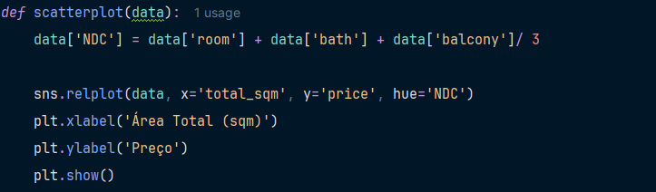
13

Slide 14
14
SCATTERPLOT

Slide 15
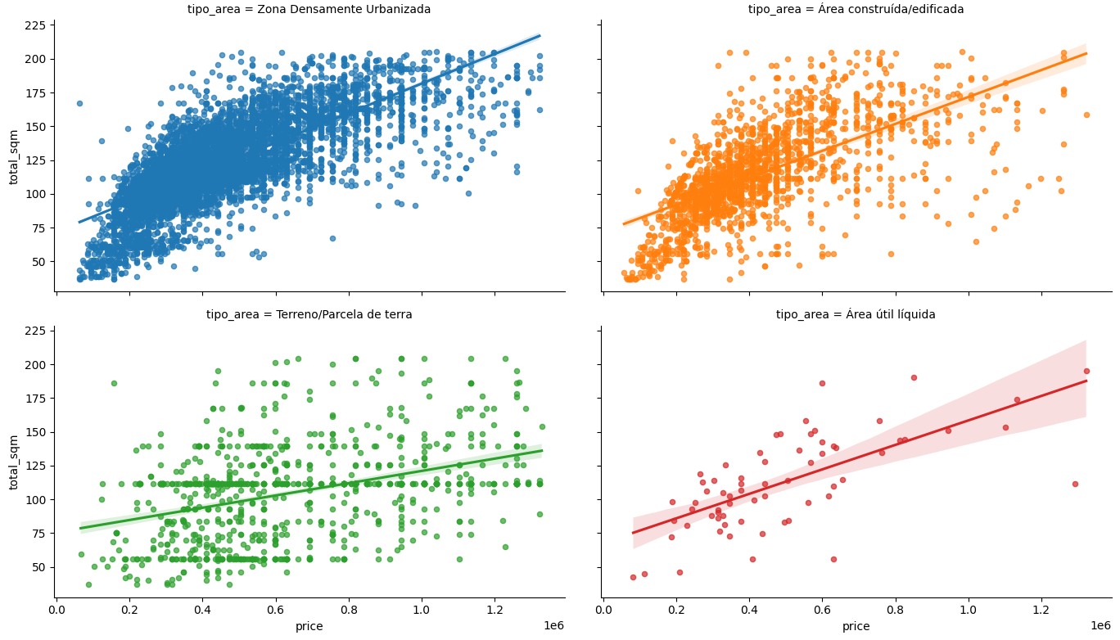
15

Slide 16
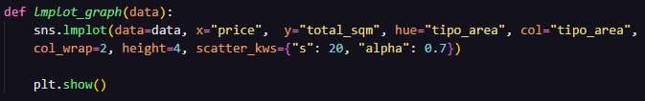
16
LMPLOT

Slide 17
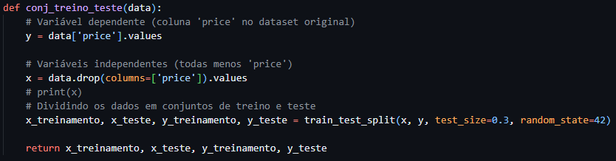
17
TREINO E TESTE

Slide 18
18
FIM!

